Slide 1
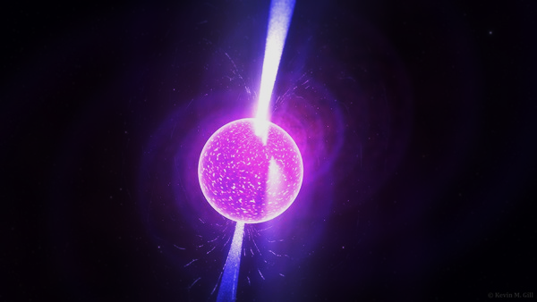


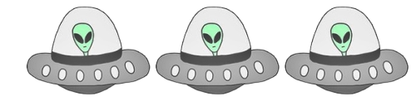
Pulsares, Quasares e Homenzinhos Verdes
Centro de Divulgação Cientifica e Cultural
Centro de Divulgação da Astronomia
Observatório Dietrich Schiel
Giovana Calisto Bertolino - gcb.024@gmail.com

Slide 2
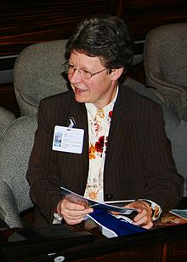
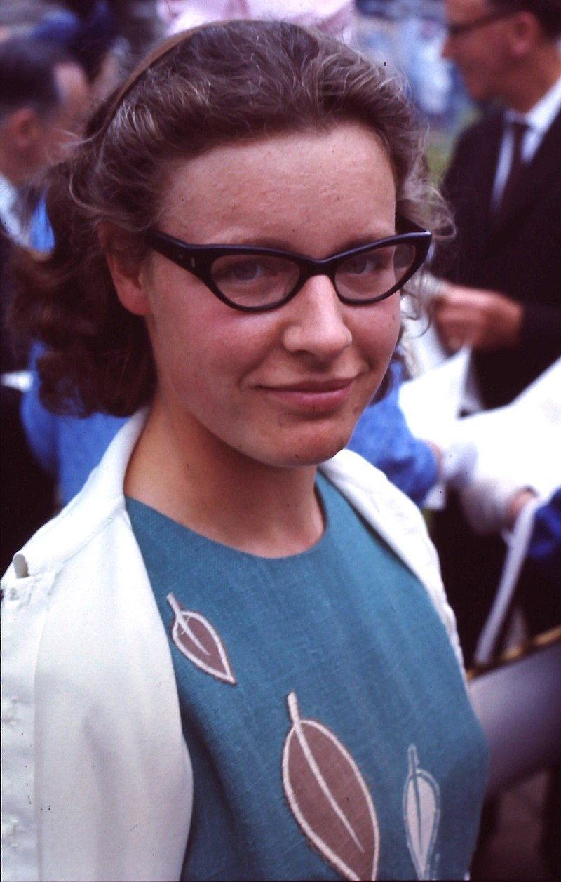
Jocelyn Bell Burnell
1967
2009

Slide 3
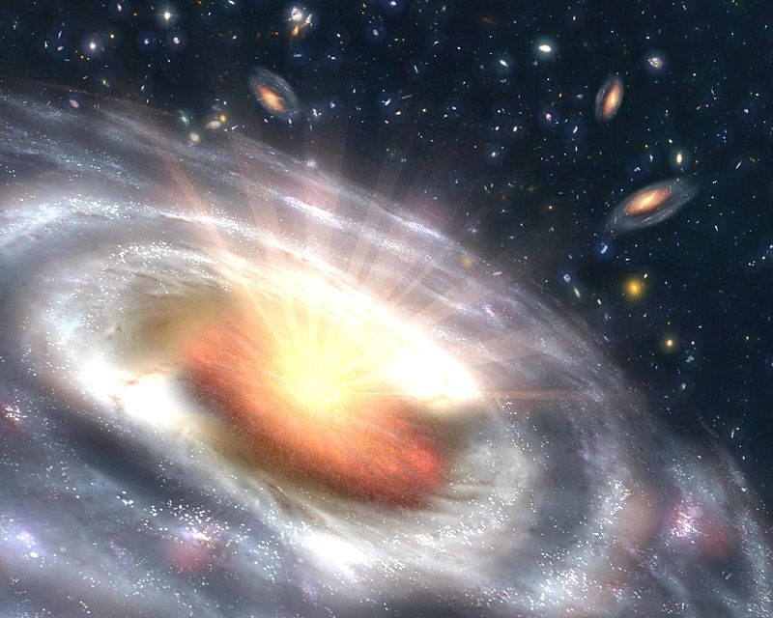
Os Quasares
Notes:
Um quasar, abreviação de quasi-stellar radio source ("fonte de rádio quase estelar") ou quasi-stellar object ("objeto quase estelar"), é um objeto astronômico distante e poderosamente energético com um núcleo galáctico ativo, de tamanho maior que o de uma estrela, porém menor do que o mínimo para ser considerado uma galáxia.

Slide 4
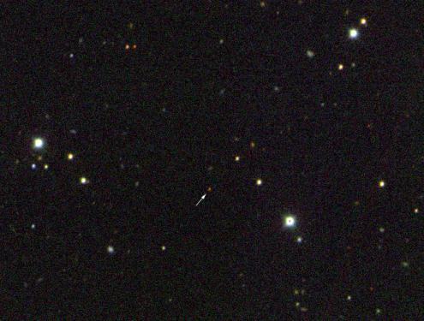
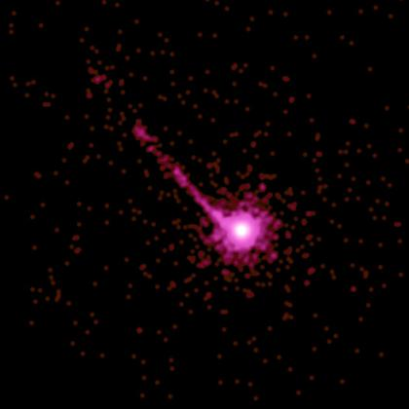
Um quasar quando visto por um telescópio óptico parece uma estrela
Imagem em raio X feita pelo Chandra do quasar PKS 1127-145, uma fonte luminosa de raios-X e luz visível a cerca de 10 bilhões de anos-luz da Terra.

Slide 5
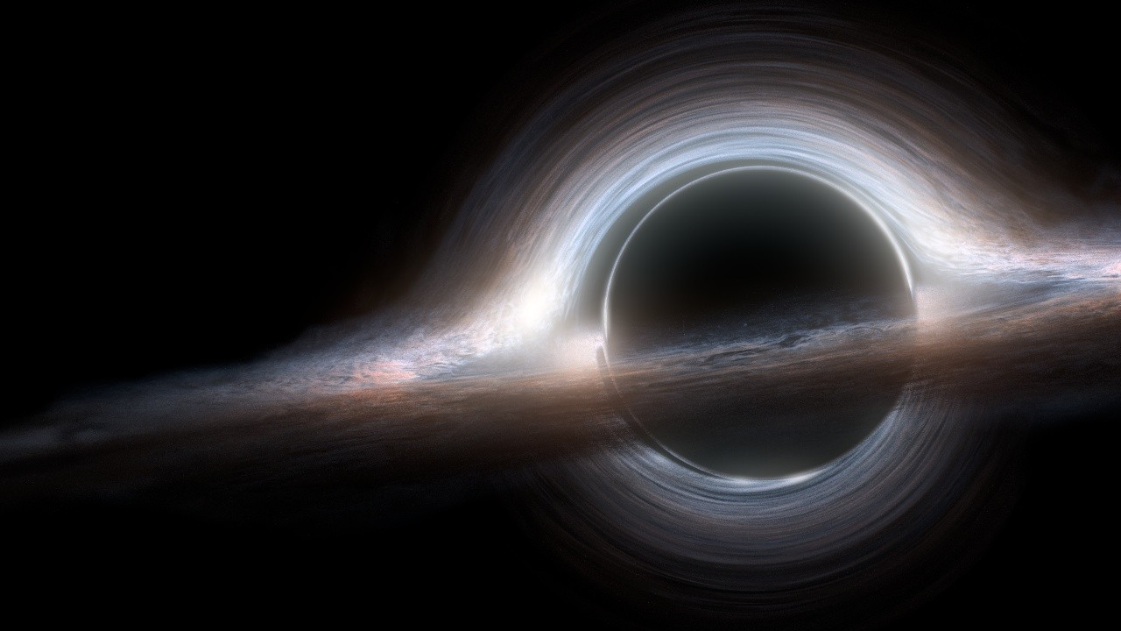
Buracos Negros
Os quasares são buracos negros com massas de 1 milhão a 1 bilhão de vezes a massa do Sol

Slide 6
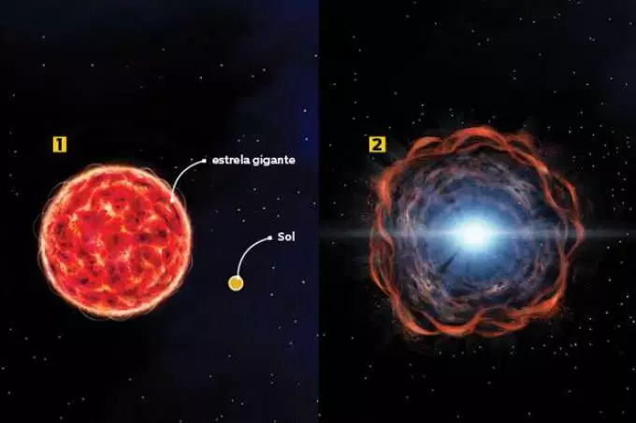

Slide 7
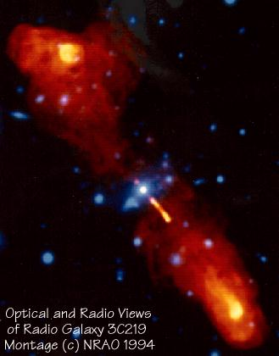
Superposição da imagem ótica (em azul) com a imagem em rádio (em vermelho) do quasar 3C219. Enquanto a galáxia tem 100 mil anos-luz de diâmetro, os jatos cobrem 1 milhão de anos-luz.

Slide 8
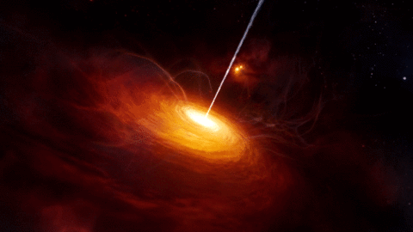

Slide 9
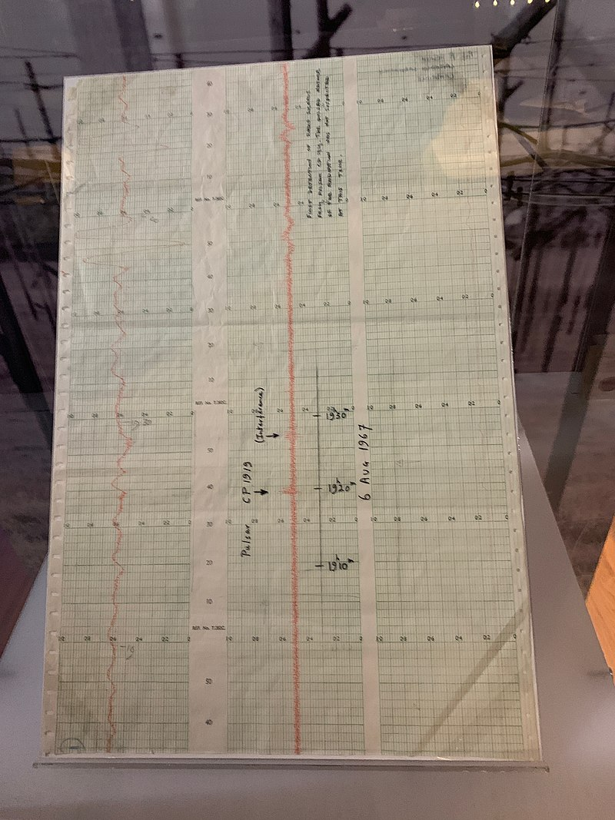
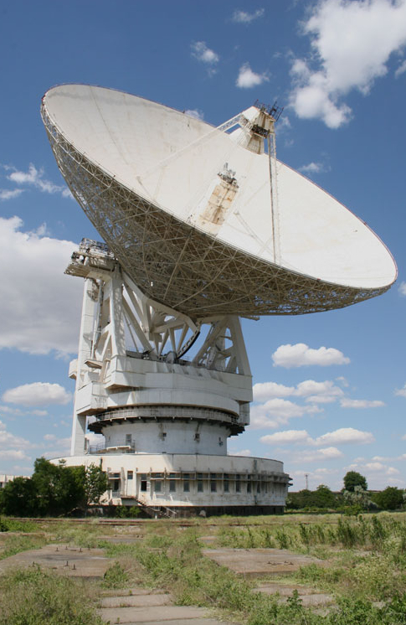
Estudo dos Quasares
Gráfico no qual Burnell reconheceu pela primeira vez evidências de um pulsar , exibido na biblioteca da Universidade de Cambridge

Slide 10
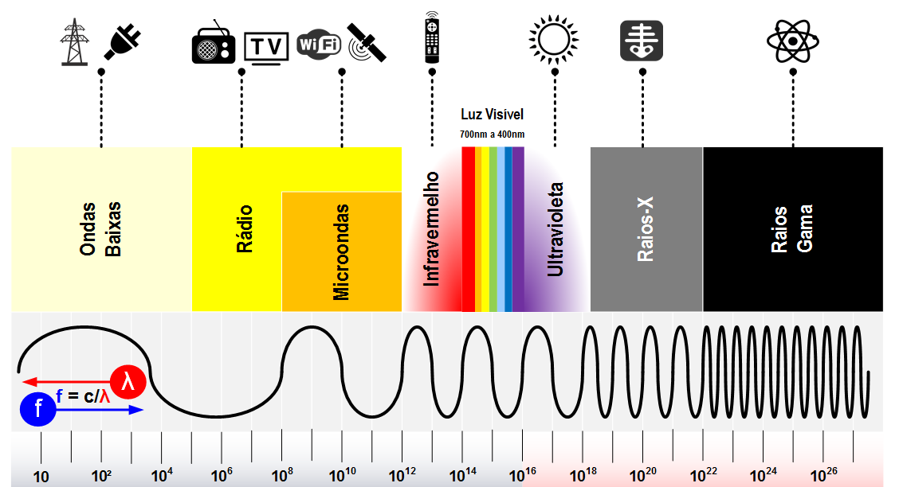

Slide 12
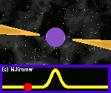
Burnell ficou intrigada com pequenos e constantes pulsos de radiofrequência vindos do espaço.

Slide 13
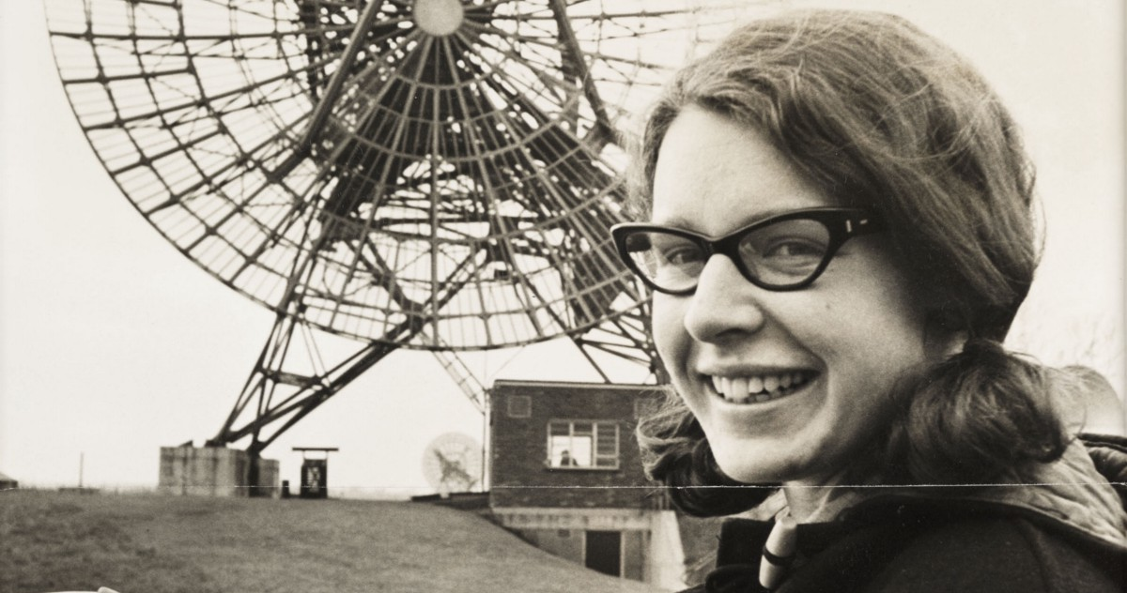
Jocelyn Bell no Observatório de Astronomia de Mullard, em Cambridge, em 1968.

Slide 14
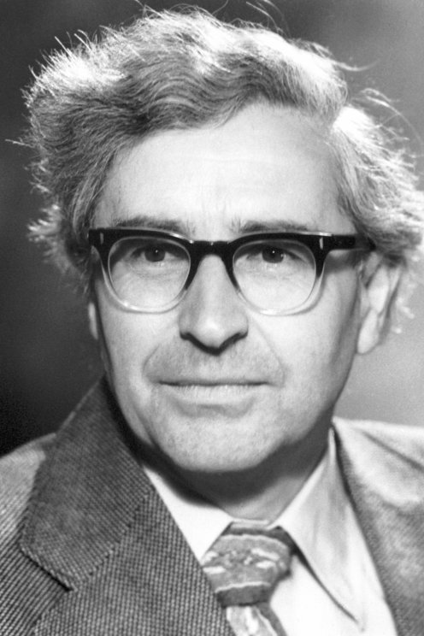
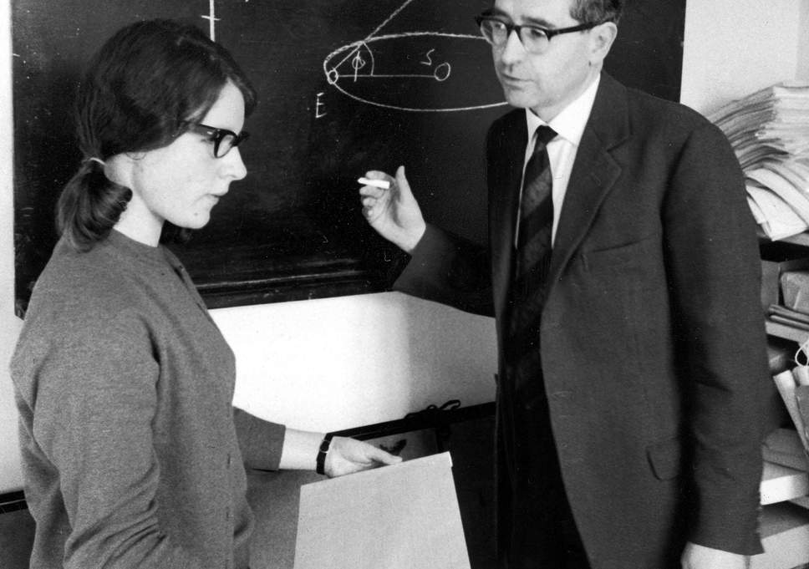
Antony Hewish era orientador de Burnell em sua pós – graduação.

Slide 15
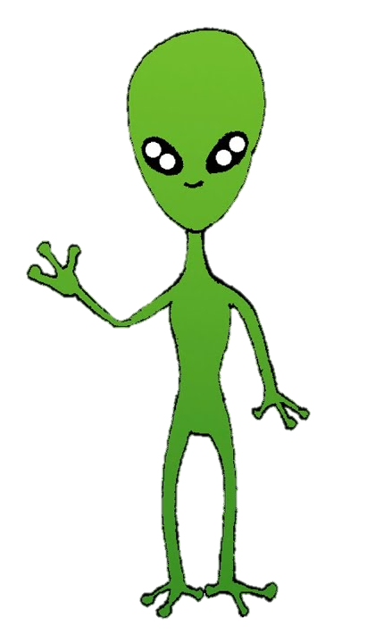
LGM - Little Green Men ???

Slide 16
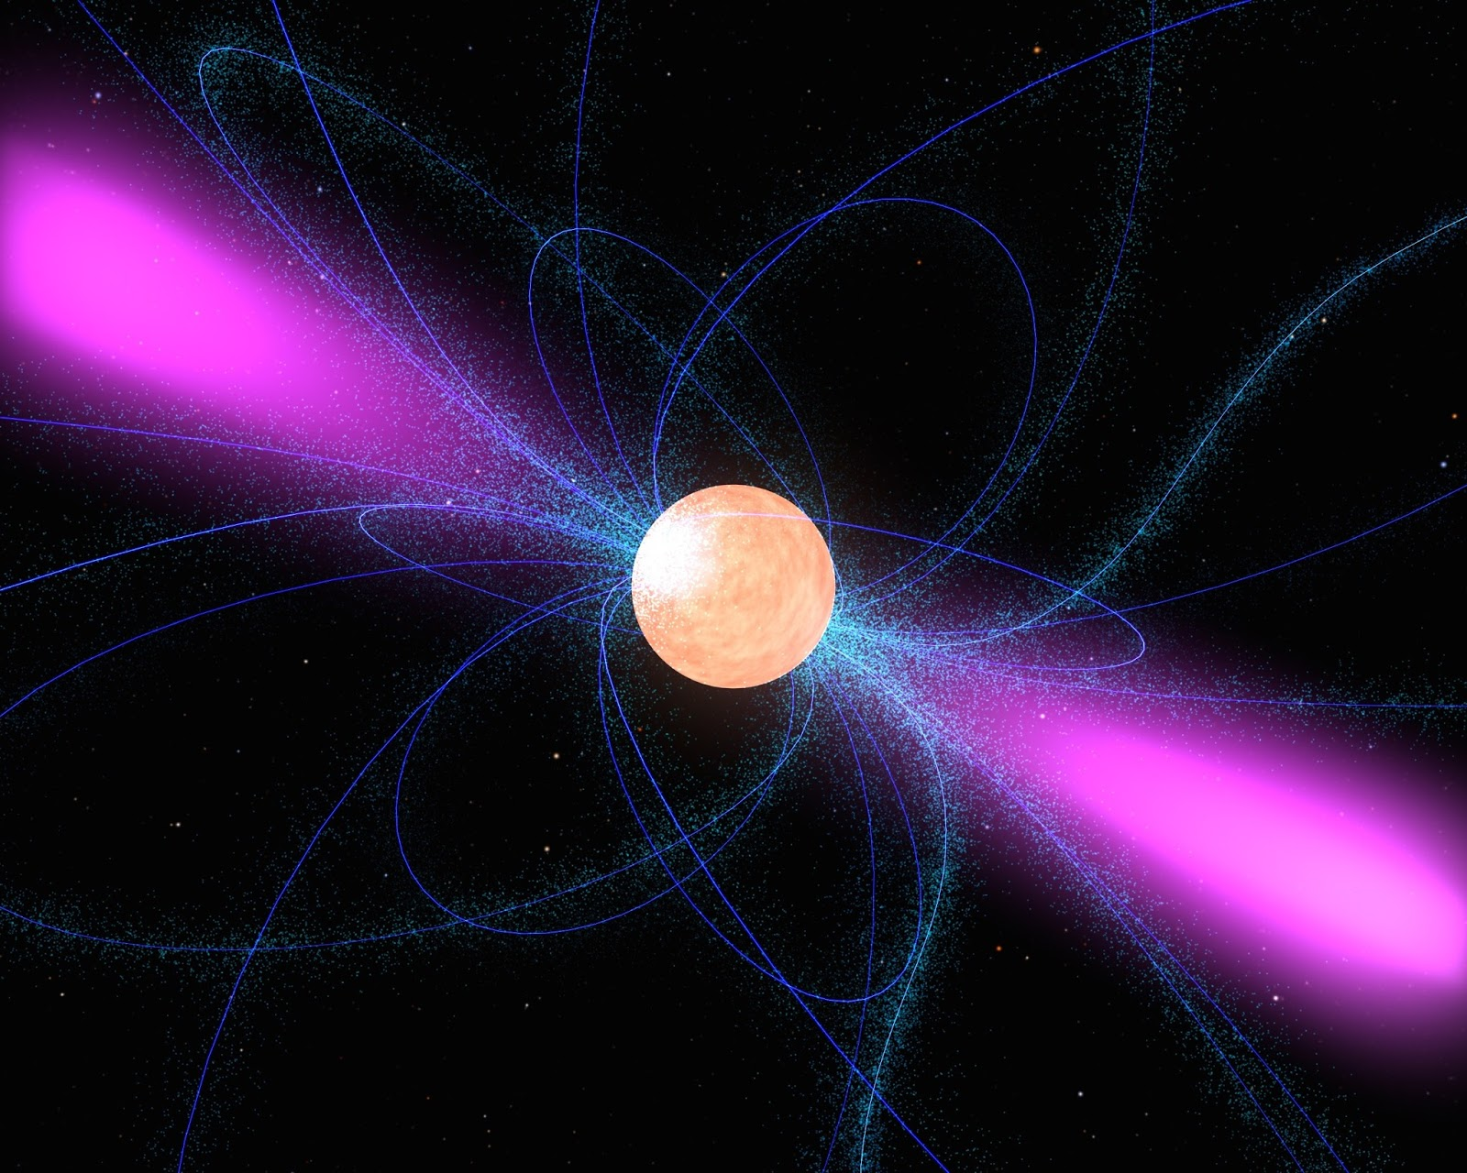
Homenzinhos Verdes ? Não !
São Pulsares !!!
Notes:
Pulsares são estrelas de nêutrons que, em virtude de seu intenso campo magnético (da ordem de 10⁸ T), transformam a energia rotacional em energia eletromagnética. A medida que o pulsar gira, seu intenso campo magnético induz um enorme campo elétrico na sua superfície. Este campo elétrico é suficiente para arrancar partículas carregadas da superfície, na sua maioria elétrons, que por sua vez fluem para a magnetosfera onde são acelerados. Estes elétrons acelerados emitem radiação síncrotron em um feixe estreito ao longo das linhas do campo magnético. Se ao girar, o eixo do campo magnético ficar na nossa linha de visada, veremos um pulso de radiação eletromagnética (como a luz de um farol girante)

Slide 17
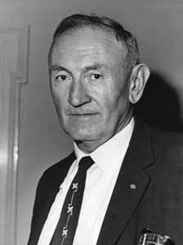
A existência de estrelas de nêutrons foi primeiramente proposta Fritz Zwicky em 1934, segundo ele uma pequena e densa estrela constituída primariamente de nêutrons poderia resultar de uma supernova.
Fritz Zwicky

Slide 18
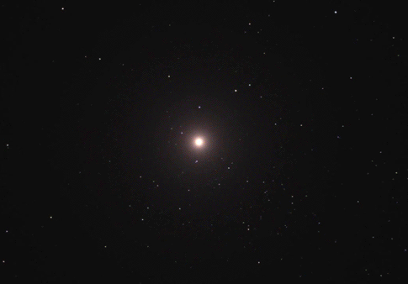

Slide 19
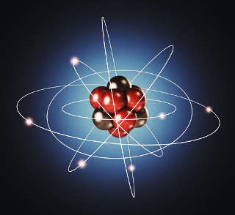
Elétrons
Nêutrons
Prótons

Slide 20
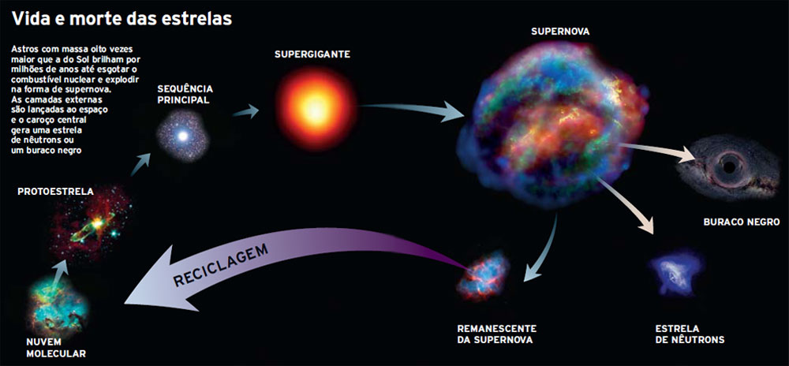
Estrelas de Nêutrons

Slide 21
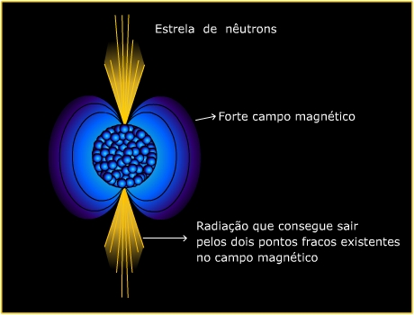

Slide 22
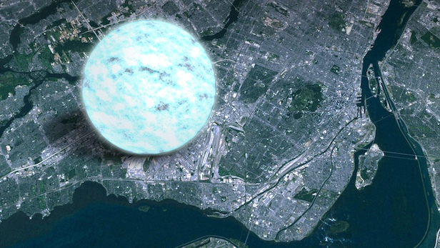
Estrelas de nêutrons tem entre 10 a 30 km de diâmetro.
Estrela de nêutrons comparado com a cidade canadense de Montreal

Slide 23
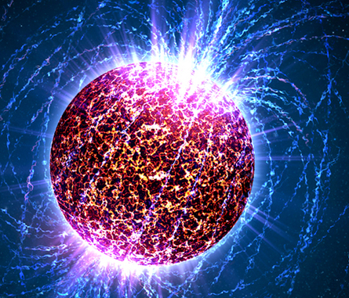

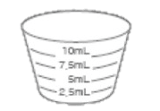
Uma colher (chá) desse objeto pesaria cerca de 100 milhões de toneladas!
Isso é equivalente a querer colocar mil navios desse em 5 mL desse copinho!

Slide 24
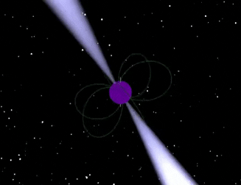

Slide 25
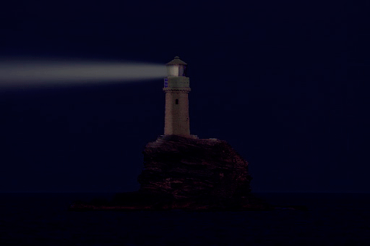

Slide 26
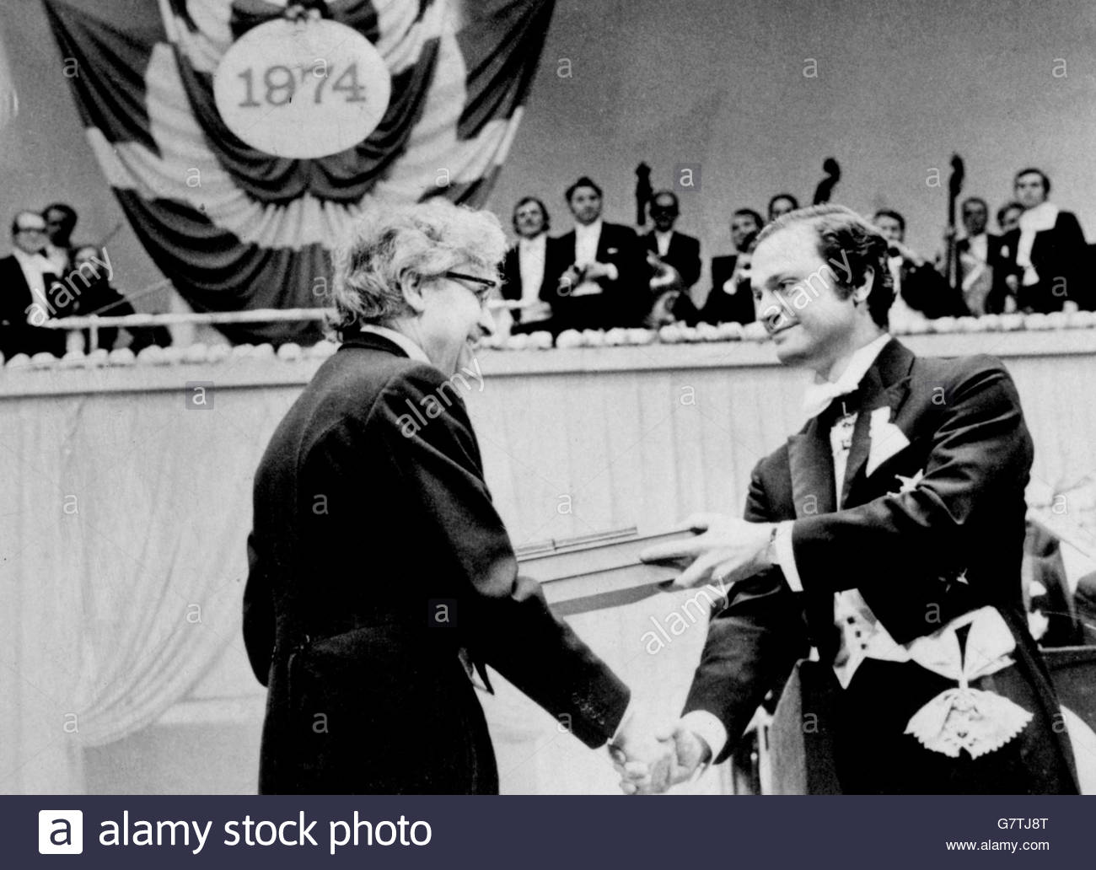
O Prêmio Nobel
Em 1974, Antony Hewish e Martin Ryle ganharam o Prêmio Nobel de Física, sendo Hewish considerado " decisivo na descoberta de pulsares".

Slide 27
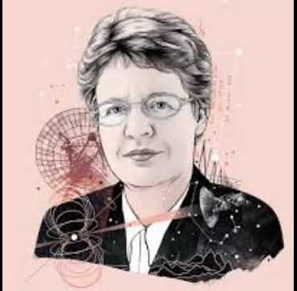
Controvérsia
O fato de Bell não ter sido reconhecida no Prêmio Nobel de Física em 1974 tem sido um ponto de controvérsia desde então. Ela ajudou a construir o Interplanetary Scintillation Array por dois anos e inicialmente notou a anomalia, às vezes revendo até 29 m de dados em papel por noite.

Slide 28
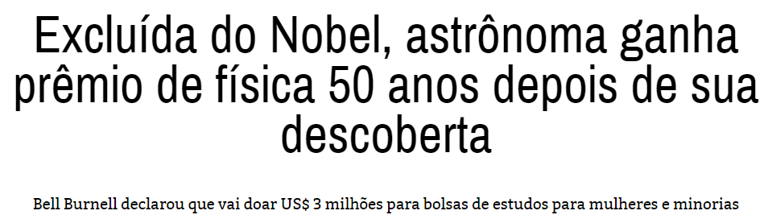
Prêmio Especial de Inovação em Física Fundamental
"Não quero e nem preciso do dinheiro sozinha, e me pareceu que essa era a melhor maneira de usá-lo"

Slide 29
Referências
https://en.wikipedia.org/wiki/Jocelyn_Bell_Burnell
https://revistagalileu.globo.com/Ciencia/noticia/2018/09/excluida-do-nobel-astronoma-ganha-premio-de-fisica-50-anos-depois-da-incrivel-descoberta.html
https://pt.wikipedia.org/wiki/Pulsar
http://www.if.ufrgs.br/mpef/mef008/trabalhos_03/Pulsares.htm
https://pt.wikipedia.org/wiki/Quasar
http://astro.if.ufrgs.br/galax/quasar.htm
Livro – A História da Ciência para quem tem pressa – Nicola Chalton e Meredith MacArdle

